Slide 1
2
3
Leçon 10
Quadrilatères particuliers
Tâche 7
Montrer qu’un quadrilatère dont les diagonales sont
Sécantes en leurs milieux est un parallélogramme

Slide 4




Slide 5
Quadrilatères particuliers
Leçon 10
Tâche 6
Montrer, à partir des propriétés de ses angles, qu’un quadrilatère est ou n’est pas un parallélogramme
Tâche 7
Montrer qu’un quadrilatère dont les diagonales sont sécantes en leurs milieux est un parallélogramme
Tâche 8
Reconnaître et utiliser les conditions nécessaires et suffisantes pour qu’un
quadrilatère soit un parallélogramme
Tâche 9
Reconnaître le rectangle, le losange et le carré et montrer les propriétés de leurs diagonales
Tâche 10
Utiliser les propriétés des quadrilatères particuliers pour résoudre des problèmes

Slide 6
Montrer qu’un quadrilatère dont les diagonales sont sécantes en leurs milieux est un parallélogramme
Diagonales
Milieu
Quadrilatère
Parallélogramme
tracer deux segments de longueurs différentes se coupant en leurs milieux, puis de relier les extrémités.
Faire varier les conditions. "Que se passe-t-il si les segments se coupent mais pas en leur milieu ?
Insistez sur le fait que cette propriété est une condition suffisante. C'est un outil de "preuve"
Pendant le feedback, attirer l’attention des élèves sur les erreurs fréquentes :
Reconnaitre les diagonales à partir de la notation du quadrilatère.

Slide 7
Le feedback ne doit pas être un jugement sur l’élève ni sur ses capacités
Le feedback est une opportunité d’apprentissage pour les élèves en exploitant des erreurs ou de bonnes réponses
Le feedback permet aux élèves d’être conscients des critères de réussite d’une tâche
Le feedback encourage les élèves à identifier les erreurs à ne pas reproduire, ou alors les bonnes pratiques à renforcer
Demander aux élèves de justifier leurs réponses et de verbaliser leur raisonnement
Donner des feedbacks aux élèves de manière instantanée à chaque fois que l’occasion se présente (ne pas laisser passer des erreurs)
Donner un feedback spécifique, détaillé et objectif aux élèves:
  « Voici pourquoi c’est une bonne réponse »; « Voici ce que tu as bien fait … »
  « Voici pourquoi c’est une réponse incomplète. Voici l’erreur »
Ne pas donner de feedback ou donner du feedback de manière occasionnelle seulement
Donner un feedback générique sans préciser pourquoi: « Bien »; « C’est faux » ; « Excellent »
Porter un jugement de valeur sur l’élève: « Tu es intelligent »; « Tu es paresseux »; …
S’adresser uniquement à l’élève concerné
« Banque des pratiques pédagogiques efficaces »

Slide 9
10 min

Slide 10

Bonjour! Prêts pour démarrer notre séance? Allons-y!

Slide 11
2 min

Slide 12



Qui peut me rappeler la signification de ces icônes?
Demander à 3 élèves au hasard

Slide 13
Je participe activement.
Je lève la main pour participer
Je prête attention quand l’enseignant parle
Je prête attention quand d’autres camarades répondent à l’enseignant

Slide 14

Voici une situation en classe. Que remarquez-vous ? Ce comportement est-il approprié ? Pourquoi ? Que faudrait-il améliorer ou changer ?
Demander à 3 élèves au hasard en justifiant leurs réponses

Slide 15
C’est un mauvais comportement. L’élève n’est pas attentif.
L'élève est distrait pendant l'explication : il regarde ailleurs et ne prête pas attention à l'enseignant.

Slide 16

Voici le comportement attendu
La reconcentration passe aussi par le corps. Changer de posture envoie un signal d'alerte au cerveau pour l'inciter à écouter.

Slide 18

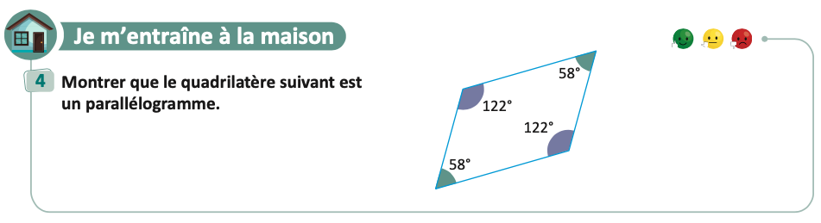
On commence par la correction de l’exercice maison de la séance précédente.
L’enseignant contrôle les réalisations d’un échantillon d’élèves avant de passer à la correction au tableau
Page :85

Slide 20

Complétez
L'enseignant accorde 30 secondes de réflexion aux élèves. Ensuite, il leur demande de consigner leurs réponses sur les ardoises.
Complétez
Les diagonales d’un parallélogramme se coupent en ………………………..

Slide 21
Rappelez vous, le point de rencontre des deux diagonales est appelé centre du parallélogramme
L'enseignant affiche et explique la solution. Il donne ensuite le feedback ciblé en attirant l'attention des élèves sur les erreurs les plus fréquentes
Les diagonales d’un parallélogramme se coupent en leur milieux

Slide 22
Complétez
L'enseignant accorde 30 secondes de réflexion aux élèves. Ensuite, il leur demande de consigner leurs réponses sur les ardoises.
Complétez
Si ABCD est un parallélogramme de centre O, alors O est le milieux des deux segments ……………et ………..

Slide 23
Rappelez vous, dans un quadrilatère EFGH, les diagonales sont les segments EG et FH.
L'enseignant affiche et explique la solution. Il donne ensuite le feedback ciblé en attirant l'attention des élèves sur les erreurs les plus fréquentes
Si ABCD est un parallélogramme de centre O ,alors O est le milieux des deux segments AC et BD

Slide 24

Répondez par vrai ou faux
L'enseignant accorde 30 secondes de réflexion aux élèves. Ensuite, il leur demande de consigner leurs réponses sur les ardoises.
Si ABCD est un quadrilatère tel que : $AB=DC$ et $AD=BC$
Alors ABCD est un parallélogramme
Vrai
Faux

Slide 25
Les côtés opposés sont égaux
L'enseignant affiche et explique la solution. Il donne ensuite le feedback ciblé en attirant l'attention des élèves sur les erreurs les plus fréquentes
Si ABCD est un quadrilatère tel que : $AB=DC$ et $AD=BC$
Alors ABCD est un parallélogramme
vrai

Slide 26
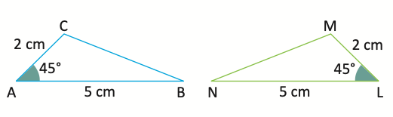
Répondez par vrai ou faux
L'enseignant accorde 30 secondes de réflexion aux élèves. Ensuite, il leur demande de consigner leurs réponses sur les ardoises.
Les deux triangles MNL et ABC sont congrus
Vrai
Faux

Slide 27
Voici la réponse: on applique le critère CAC de congruence de deux triangles.
L'enseignant affiche et explique la solution. Il donne ensuite le feedback ciblé en attirant l'attention des élèves sur les erreurs les plus fréquentes
Les deux triangles MNL et ABC sont congrus
Vrai

Slide 28
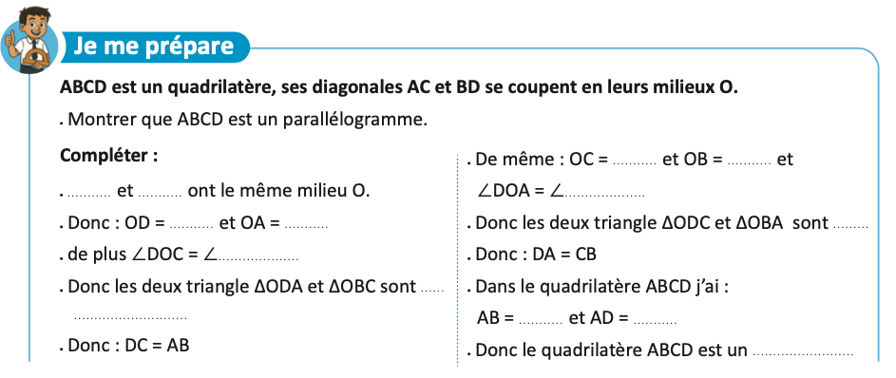
Je me prépare :
L’enseignant donne 30s aux élèves pour réfléchir, puis invite deux ou trois d'entre eux à répondre.

Slide 29










Voici la réponse :
L’enseignant affiche et explique les réponses en traçant une figure à main levée sur le tableau .
$$OA$$
$$OD$$
$$AC$$
$$BD$$
$$BOC$$
$$OB$$
$$OC$$
Congrus
$$AOB$$
Congrus
$$DC$$
B$C$
Parallélogramme

Slide 30
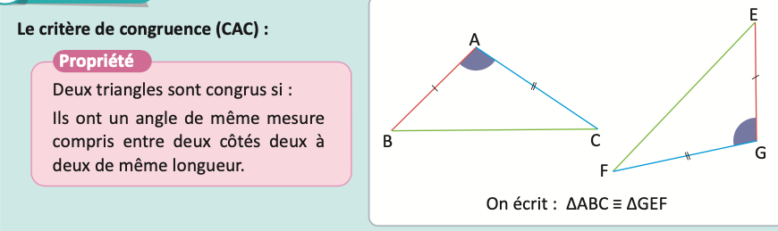
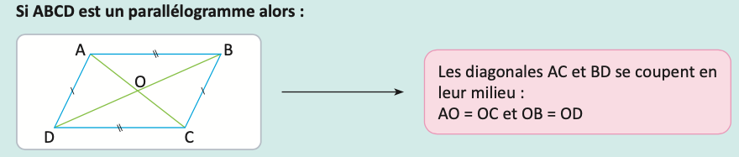
Voici un résumé de ce qu’on a vu jusqu’ici :

Slide 31
2 min

Slide 32
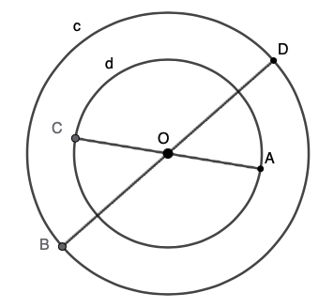
Exprimez vos avis
L’enseignant donne 30s aux élèves pour réfléchir, puis invite deux ou trois d'entre eux à répondre.
On trace deux cercles c et d de même centre.
BD et AC et sont deux diamètres de c et d respectivement.
Aura-t-on toujourss AB//DC ?

Slide 33
A la fin de cette séance, vous serez capables de:
Montrer qu’un quadrilatère dont les diagonales sont sécantes
en leurs milieux est un parallélogramme.

Slide 34
Définitions et propriétés
4 min

Slide 35
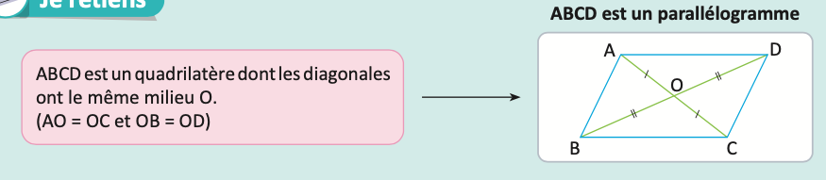
Voici la propriété que nous avons démontré précédemment :
L’enseignant explique et attire l’attention des élèves que c’est une condition suffisante :

Slide 37
Complétez:
L'enseignant choisit au hasard deux élèves pour justifier oralement leurs réponses.
Complétez:
Si dans un quadrilatère les diagonales se coupent en leurs milieux alors ce quadrilatère est
un …………………

Slide 38
𝐕𝐨𝐢𝐜𝐢 𝐥𝐚 𝐫é𝐩𝐨𝐧𝐬𝐞.
L'enseignant explique pourquoi.
Si dans un quadrilatère les diagonales se coupent en leurs milieux alors ce quadrilatère est
un parallélogramme .

Slide 40
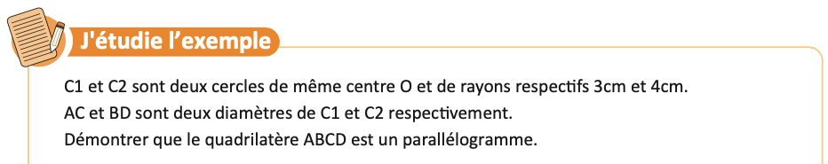
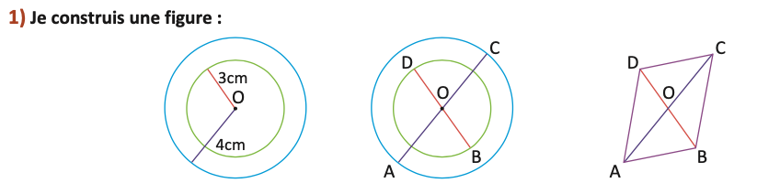
Je vous montre comment prouver qu’un quadrilatère est un parallélogramme en utilisant la propriété précédente:
Verbaliser le raisonnement à chaque étape
C2
C1

Slide 41
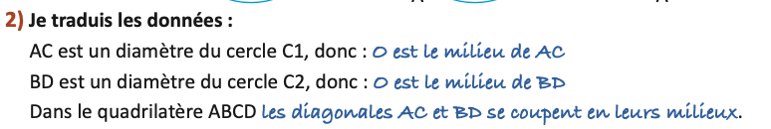
Je traduis les données :
L’enseignant explique
C2
C1

Slide 42

J’utilise la propriété et je conclus :

Slide 44
Complétez
L'enseignant choisit au hasard deux élèves pour justifier oralement leurs réponses.
Complétez:
Les deux segments EF et GH ont le même milieu,
alors le quadrilatère EGFH est un ………………

Slide 45
𝐕𝐨𝐢𝐜𝐢 𝐥𝐚 𝐫é𝐩𝐨𝐧𝐬𝐞.
L'enseignant explique pourquoi.
Les deux segments EF et GH ont le même milieu,
alors le quadrilatère EGFH est un parallélogramme

Slide 46
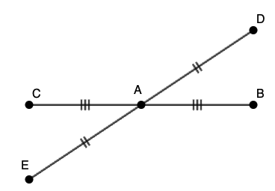
Répondez par vrai ou faux
L'enseignant accorde 30 secondes de réflexion aux élèves. Ensuite, il leur demande de consigner leurs réponses sur les ardoises.
Selon les données de la figure, BDCE est un parallélogramme
Vrai
Faux

Slide 47
𝐕𝐨𝐢𝐜𝐢 𝐥𝐚 𝐫é𝐩𝐨𝐧𝐬𝐞: le point A est le milieu des deux diagonales BC et ED
L'enseignant explique pourquoi.
Selon les données de la figure, BDCE est un parallélogramme
Vrai

Slide 48
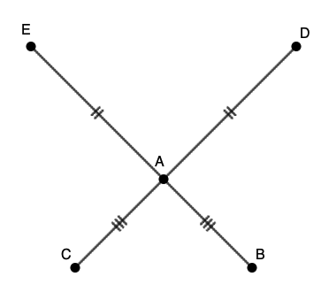
Répondez par vrai ou faux
L'enseignant accorde 30 secondes de réflexion aux élèves. Ensuite, il leur demande de consigner leurs réponses sur les ardoises.
Selon les données de la figure, BDEC est un parallélogramme
Vrai
Faux

Slide 49
𝐕𝐨𝐢𝐜𝐢 𝐥𝐚 𝐫é𝐩𝐨𝐧𝐬𝐞: les diagonales ne se coupent pas en leur milieu
L'enseignant explique pourquoi.
Selon les données de la figure, BDEC est un parallélogramme
Faux

Slide 51


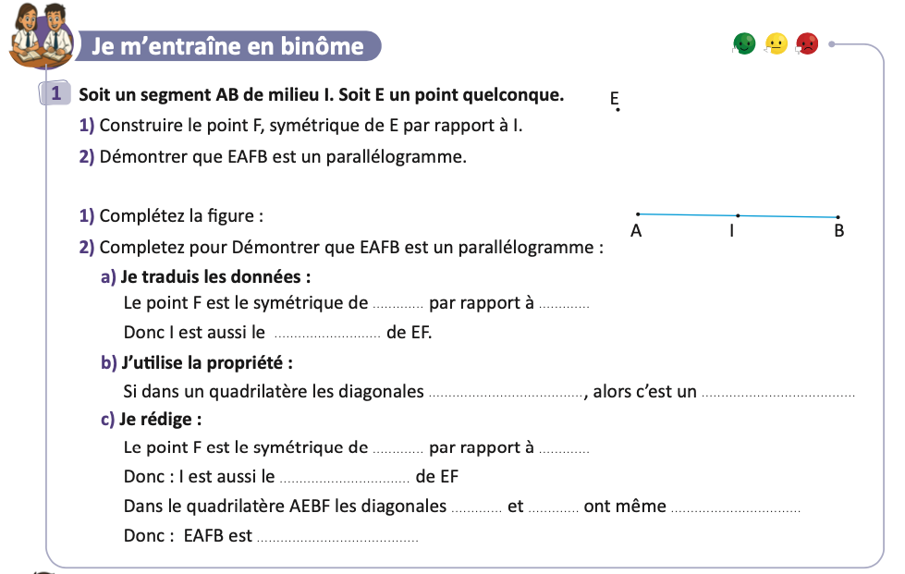
Travaillez individuellement puis discutez en binômes vos réponses.
L'enseignant accorde 2 min au travail individuel puis une minute de discussion. Il circule pour contrôler et donner des indications en cas de besoin.
Page:87

Slide 52

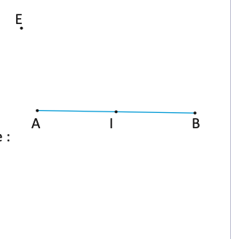

Prenez la correction sur vos livrets.
L'enseignant accorde 2 min au travail individuel puis une minute de discussion. Il circule pour contrôler et donner des indications en cas de besoin.
F

Slide 53

Prenez la correction sur vos livrets.
L'enseignant accorde 2 min au travail individuel puis une minute de discussion. Il circule pour contrôler et donner des indications en cas de besoin.
E
I
milieu
F

Slide 54
Prenez la correction sur vos livrets.
L'enseignant accorde 2 min au travail individuel puis une minute de discussion. Il circule pour contrôler et donner des indications en cas de besoin.
ont le même milieu
parallélogramme

Slide 55
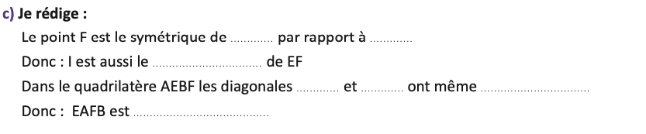
Prenez la correction sur vos livrets.
L'enseignant accorde 2 min au travail individuel puis une minute de discussion. Il circule pour contrôler et donner des indications en cas de besoin.
F
I
milieu
EF
AB
milieu
un parallélogramme
Page:87
F

Slide 56
7 min

Slide 57
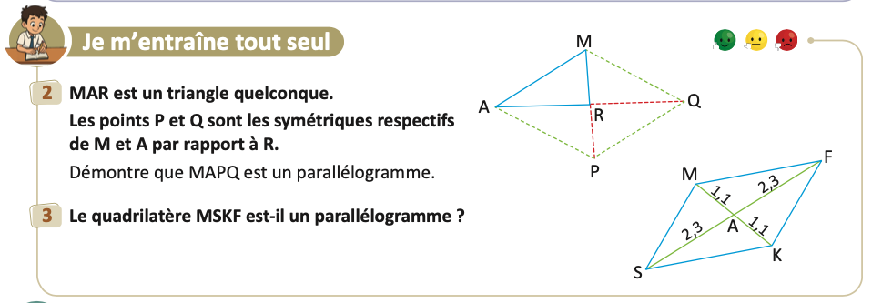
Prenez votre livret et votre crayon, puis répondez individuellement aux exercices. Vous avez 10 min
L’enseignant vérifie les productions des élèves, donne une aide individuelle en cas de difficulté et oriente les élèves ayant terminé vers le défi.
Page:87

Slide 58

Le temps est terminé. Voyons ensemble la solution des exercices.
L’enseignant accorde 5 min pour donner l’occasion aux élèves de présenter leurs productions et corrige au tableau.
Temps Écoulé

Slide 60

Qui peut me dire ce que nous avons appris aujourd’hui?

Slide 61
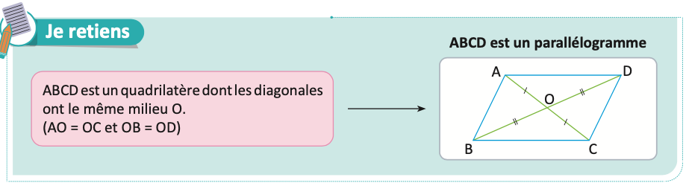
Dans cette séance nous avons appris à utiliser la propriété suivante :
L’enseignant donne un rappel de la séance.

Slide 62
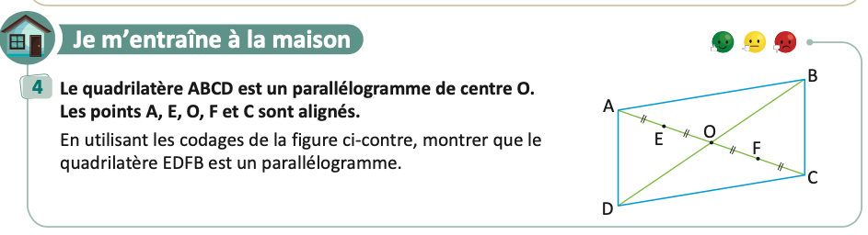
Voici l’exercice à faire à la maison pour la séance prochaine.
L’enseignant incite les élèves à faire l’exercice à la maison, puis clôt la séance..

Slide 63


C’est la fin de notre séance. N’oubliez pas de réviser votre leçon.
L’enseignant incite les élèves à faire l’exercice à la maison, puis clôt la séance..

